Slide 1
Proceso de investigación
DRA. JUANA E. SUÁREZ CONEJERO

Slide 2
Objetivos de trabajo
La investigación social
Diferentes maneras de concebir la investigación. Paradigmas.
Ciencias y epistemología.
Los principios de la investigación
Los 3 actos epistemológicos.
Algunos principios metodológicos para el trabajo social científico.

Slide 3
¿Qué es, qué significa, hacer investigación en ciencias sociales?

Slide 4
¿Qué es un problema de las ciencias sociales? ¿En qué se diferencia de un problema social?

Slide 5
DIFERENTES MANERAS DE CONCEBIR LA INVESTIGACIÓN. PARADIGMAS.

Slide 6

Relación entre las ciencias sociales

Slide 7

Relación entre las ciencias sociales
RUPTURA

Slide 8

Paradigmas en la investigación
¿Qué son los paradigmas?

Slide 9
Paradigmas en la investigación
MATRIZ DISCIPLINARIA, UNA VISIÓN DEL MUNDO

Slide 10
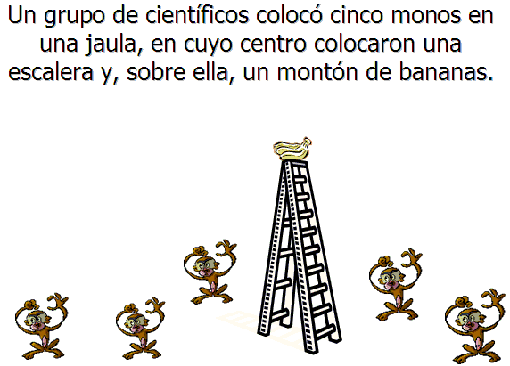
Paradigmas en la investigación

Slide 11
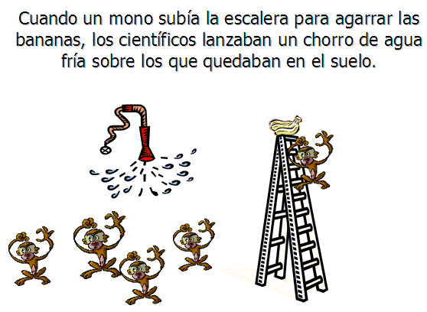
Paradigmas en la investigación

Slide 12
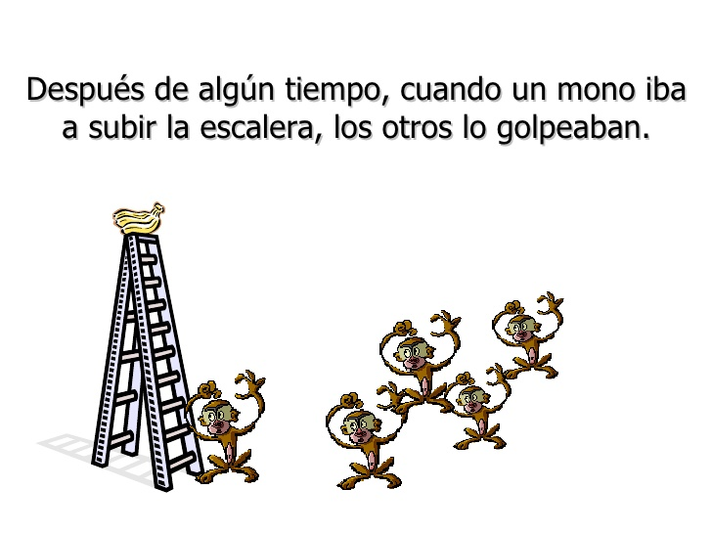
Paradigmas en la investigación

Slide 13
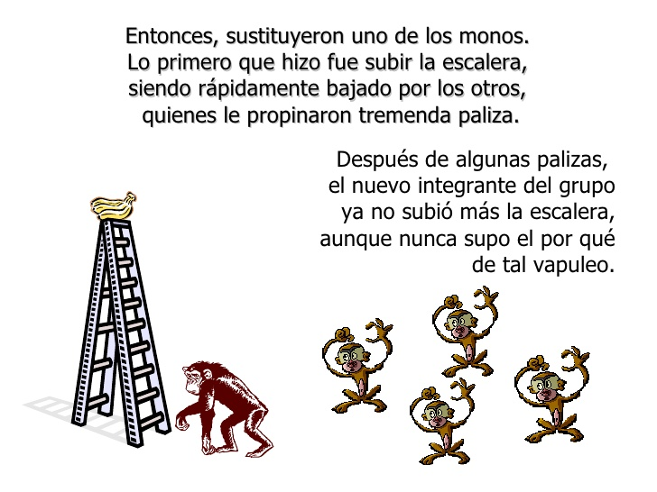
Paradigmas en la investigación

Slide 14
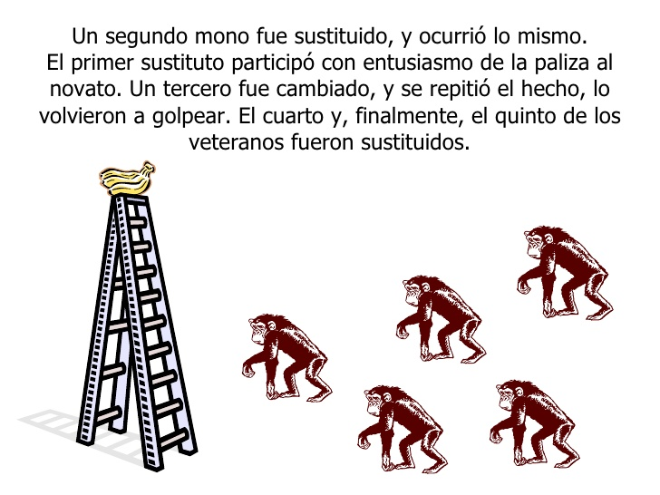
Paradigmas en la investigación

Slide 15
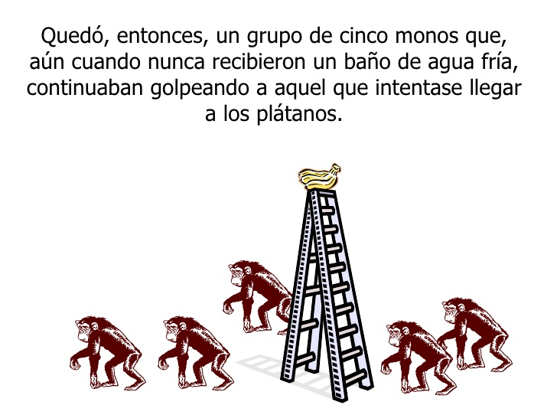
Paradigmas en la investigación

Slide 16
Paradigma Positivista (deductivo) Paradigma fenomenológico (inductivo)

Slide 17

Paradigmas en la investigación

Slide 18
CIENCIAS Y EPISTEMOLOGÍA. LOS PRINCIPIOS.

Slide 19
Ciencias y Epistemología
Según la Real Academia de la Lengua Española, ciencia, del latín scientĭa, es el conjunto de conocimientos obtenidos mediante la observación y el razonamiento, sistemáticamente estructurados y de los que se deducen principios y leyes generales.

Slide 20
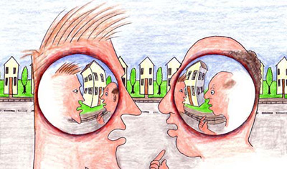
Ciencias y Epistemología
¿Y qué es la epistemología?

Slide 21
La investigación
LOS PRINICIPIOS
Nuestro sentido común es forzosamente falso.
Lo social se explica por lo social.
La teoría no se puede separar de la metodología.
La metodología no es una receta de cocina.
La colaboración y la cooperación sobre el individualismo y la competencia.
Investigar a partir de una ética de trabajo.

Slide 22
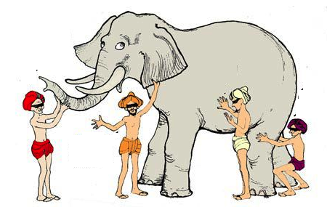
Los sabios ciegos y el elefante

Slide 23
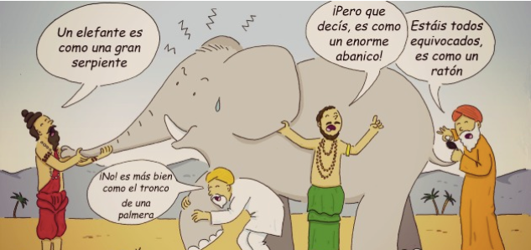
Los sabios ciegos y el elefante

Slide 24
Primer principio
Necesidad de romper con nuestro sentido común “forzosamente falso”.
La postura del investigador en trabajo social debe ser humilde, abierta, flexible.
Investigar a partir de una ética de trabajo.

Slide 25
Segundo principio
Lo social se explica por lo social.

Slide 26
Tercer principio
La teoría no se puede separar de la metodología.

Slide 27
Cuarto principio
La metodología no es una receta de cocina.

Slide 28

Quinto principio La isla desierta

Slide 29
CAMBIO CULTURAL PROFUNDO.
ESTANDARIZACIÓN Y TRANSCULTURACIÓN DE LA VIDA SOCIAL.
PASO DE UNA SOCIEDAD DE “DEBERES” A UNA DE “DERECHOS”.
INDIVIDUALISMO Y COMPETENCIA.
RUPTURA DEL LAZO SOCIAL.
AUSENCIA DE LA BÚSQUEDA DEL BIEN COMÚN.

Slide 31
Quinto principio
Necesidad de cooperar y colaborar

Slide 32
Sexto principio
Ética en la investigación
Objetividad : dejar que la realidad social hable, no encerrarla en lo que deseamos.
Racionalidad : no basarnos en nuestras creencias.
Sistematicidad: avanzar paso a paso, no saltar etapas.
Verificabilidad: no se puede comprobar la verdad, pero se debe intentar falsificar.
Honestidad: los resultados son los obtenidos, los instrumentos deben apuntar hacia encontrar lo que no sabemos, no a comprobar lo que queremos que sea.
Critica abierta: el conocimiento se construye desde sucesivas aproximaciones críticas.

Slide 33
LOS 3 ACTOS EPISTEMOLÓGICOS.

Slide 34
Los 3 actos epistemológicos de la investigación
Ruptura
Estructuración
Observación / Comprobación

Slide 35

Los 3 actos epistemológicos de la investigación
Ruptura
Necesidad de desprendernos de nuestras prenociones, de nuestros dogmas, de nuestro sentido común.

Slide 36


Los 3 actos epistemológicos de la investigación
Estructuración
La importancia de un punto de vista teórico
Dos ejemplos:
La empleada doméstica y la “señora” de la casa.
La delincuencia como inadaptación social.

Slide 37
Los 3 actos epistemológicos de la investigación
Papel de la teoría
No en un cortar y pegar de párrafos interesantes sobre nuestro objeto de estudio.
Estructuración para “leer” nuestro objeto.
DEDUCCIÓN – MODELO SISTÉMICO
INDUCCIÓN – MODELO CONSTRUIDO O INDUCTIVO

Slide 38

Los 3 actos epistemológicos de la investigación
Observación / Comprobación

Slide 39
Los 3 actos epistemológicos de la investigación
ES UN IR Y VENIR ENTRE ESTOS ACTOS EPISTEMOLÓGICOS
NO HAY RECETAS ÚNICAS
NO HAY UN ORDEN ÚNICO
DEPENDE DEL PARADIGMA EN QUE NOS SITUEMOS

Slide 40
Los 3 actos epistemológicos de la investigación

Slide 41
ALGUNOS PRINCIPIOS METODOLÓGICOS PARA EL TRABAJO SOCIAL CIENTÍFICO.

Slide 42
Trabajo social científico
INVESTIGACIÓN
ACCIÓN
INTERVENCIÓN
La intervención sin investigación es importante, pero entra dentro del campo del activismo y no en el de las ciencias.

Slide 43
Trabajo social científico
Tesis Maestría
COMO MÍNIMO:
Producción de nuevos conocimientos empíricos sobre el objeto de estudio
Tesis de Licenciatura
COMO MÍNIMO:
Profundización del objeto de estudio desde su exploración
Tesis Doctoral
COMO MÍNIMO:
Producción de nuevos conocimientos teóricos sobre el objeto de estudio

Slide 44
La metodología de la investigación para el trabajo social científico se estructura alrededor de:

Slide 45
Idea 1
La metodología no es un momento en la investigación. La metodología es un eje articulador de 3 momentos epistemológicos: ruptura (distancia), estructuración (explicación), comprobación (observación). En el TS se añade un 4to momento, la intervención - acción (o los elementos o pautas para la intervención).

Slide 46
Idea 2
La investigación en Trabajo Social puede partir del paradigma positivista (RECI - la explicación condiciona la observación) o del fenomenológico (RCEI - la observación condiciona la explicación), en dependencia de cómo nos situemos epistemologicamente.

Slide 47
Idea 3
La investigación debe tener coherencia metodológica. Esta es la columna vertebral de la investigación y consiste en alinear todas sus etapas: pregunta, problema o problemática, objetivos, modelo de análisis (conceptos, relaciones entre conceptos y conceptos y fenómenos (hipótesis)), observación (operacionalización, instrumentos de observación, instrumentos de análisis de la información) y análisis de resultados.

Slide 48
Idea 4
La metodología es una herramienta, no un fin en sí mismo. El acento debe ser puesto en la investigación y la metodología debe ser subyacente.

Slide 49
Idea 5
Las hipótesis se derivan de la construcción de conocimientos, de la explicación científica (modelo de análisis). Otra forma de planteamiento es una prenoción.

Slide 50
Idea 6
En el momento epistemológico de construir conocimientos, al realizar la explicación científica, las hipótesis se construyen para ser falsificadas. En consecuencia, tan importante como los resultados esperados es el análisis de la desviación entre lo esperado y lo observado.

Slide 51
Idea 7
No podemos dividir la metodología en cuantitativa o cuantitativa. Lo que entra en la dicotomía cuantitativo/cualitativo es el análisis de la información. Y no necesariamente se debe a la intervención de las matemáticas.

Slide 52
ALGUNOS PRINCIPIOS METODOLÓGICOS PARA EL TRABAJO SOCIAL CIENTÍFICO.

Slide 53
Proceso de investigación
DRA. JUANA E. SUÁREZ CONEJERO

